Slide 1
Equilibrio chimico: Come si predice il verso di una reazione chimica

Slide 2
Il quoziente di reazione Q

Slide 3
Termodinamica e equilibrio

Slide 4
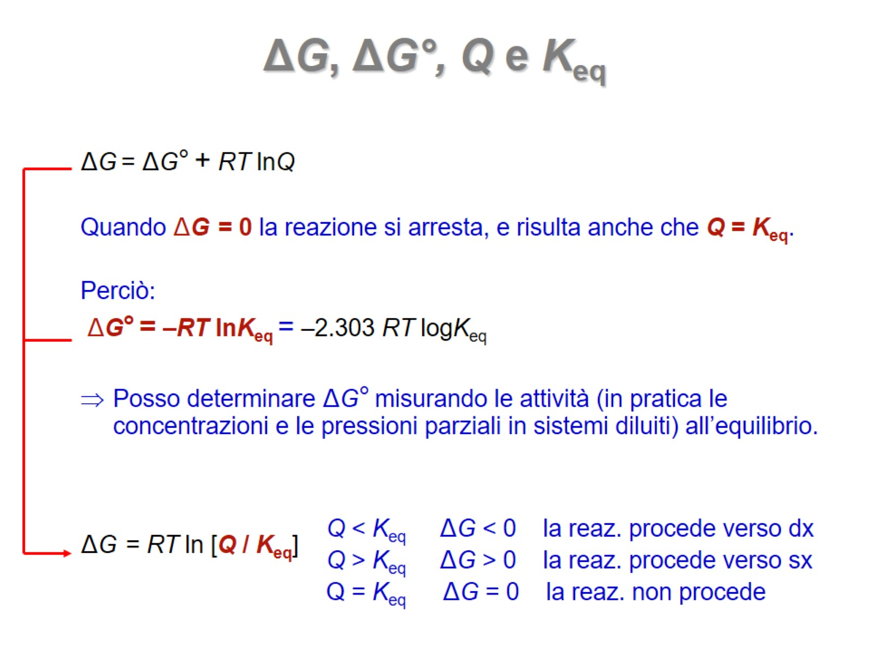
ΔG, ΔG°, Q e K_{eq}

Slide 8
Principio di LeChâtelier e quoziente di reazione

Slide 9
Principio di LeChâtelier e quoziente di reazione

Slide 10
Principio di LeChâtelier e quoziente di reazione

Slide 13
Temperatura e costante di equilibrio

Slide 16
Principio di LeChâtelier: effetto ione comune

